Slide 1

面向老年人运动辅助控制策略的设计与仿真
毕业设计答辩
林晓伟 2016040206012
指导老师：邱静

Slide 2

工作摘要
完成调研总结老年人步态发生的变化；
利用Vicon运动捕捉系统以及AMTI测力平台，测试并记录老年人步态数据，其中包含了反光点marker轨迹数据以及地面反应力数据；
在仿真软件OpenSim中建立肌肉骨骼生物力学模型，基于缩放、逆运动学以及肌肉控制计算算法，结合OpenSim仿真软件中的新陈代谢探针，进行肌肉驱动仿真（Muscle-Driven Simulation），计算老年人在无辅助条件下正常完成一个步态周期所消耗的能量；
利用OpenSim中MATLAB的API（应用程序接口）为肌肉骨骼模型下肢踝、膝以及髋关节添加辅助力矩产生器，利用肌肉控制计算算法再次完成肌肉驱动仿真（Muscle-Driven Simulation），计算在不同辅助位置组合的情况下，完成一个步态周期所消耗的能量；
数据处理、分析、对比以及总结。

Slide 3
前期调研-总结老年人步态变化
时空变量指标：如步行速度，步频，步长，双支撑时间等；
运动学变量指标：如关节运动角度等；
动力学变量指标：如关节运动力矩，能量相关指标等；
时空变量指标：
步长减小；
步频减小；
双支撑时间增加。
运动学指标：
踝关节活动范围减小；
膝关节活动范围减小；
髋关节活动范围增大。
动力学指标：
膝关节力矩减小；
髋关节力矩减小；
膝关节处消耗能量增加；
老年人步行时所需氧气大大增加。

Slide 4
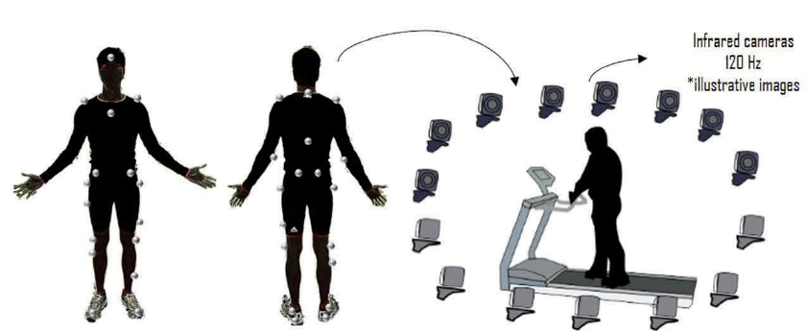

老年人步态数据采集
志愿者 | 性别 | 年龄（岁） | 体重（千克） | 身高（毫米） | 左侧腿长（毫米） | 右侧腿长（毫米）
志愿者1 | 男 | 68 | 57.5 | 1585 | 730 | 740
志愿者2 | 女 | 61 | 55 | 1530 | 735 | 740
图1：Vicon以及反光点marker位置

Slide 5
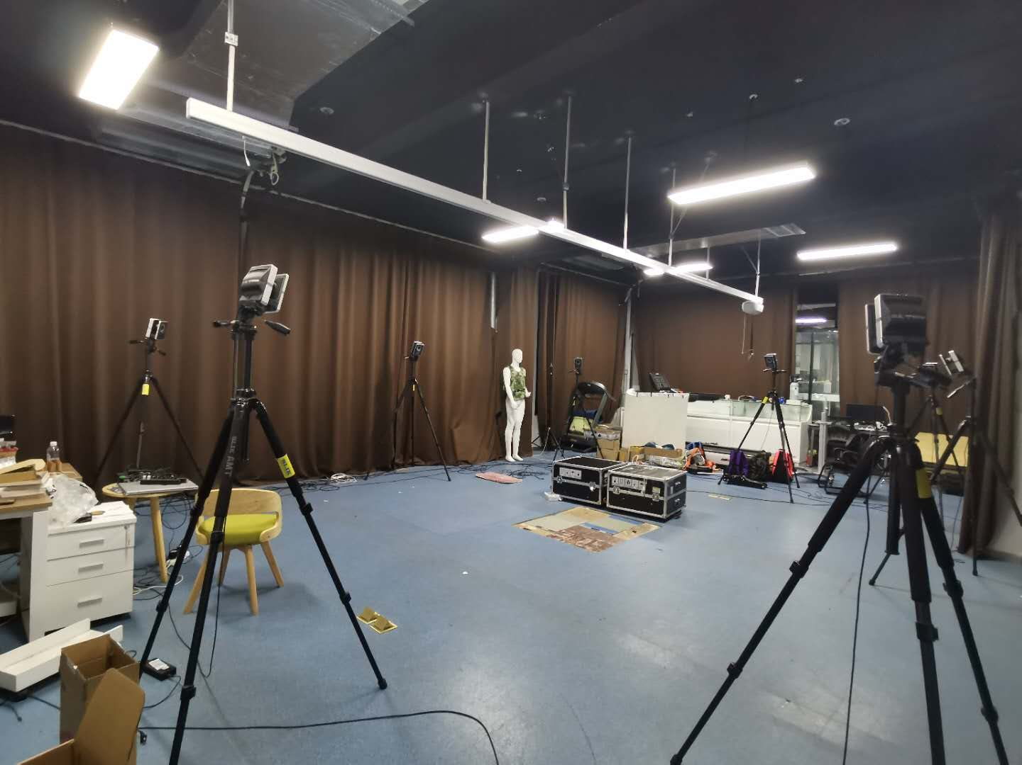
老年人步态数据采集
图2：实验装置设置

Slide 6
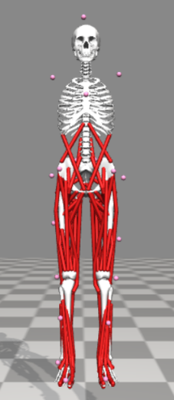
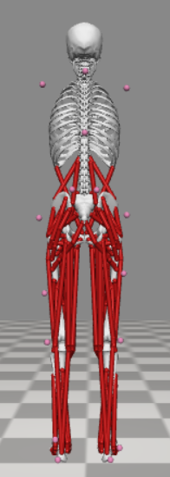
老年人步态数据采集
图3-1：本论文中用到反光点设置正面
图3-2：本论文中用到反光点设置背面

Slide 7
肌肉驱动仿真（Muscle-Driven Simulation）
数据处理
模型的选择与缩放（Scaling）
逆运动学分析（Inverse Kinematics）
无辅助条件下肌肉控制计算（Computed Muscle Control）
添加辅助力矩产生器（Torque Actuator）
有辅助条件下肌肉控制计算（Computed Muscle Control）

Slide 8
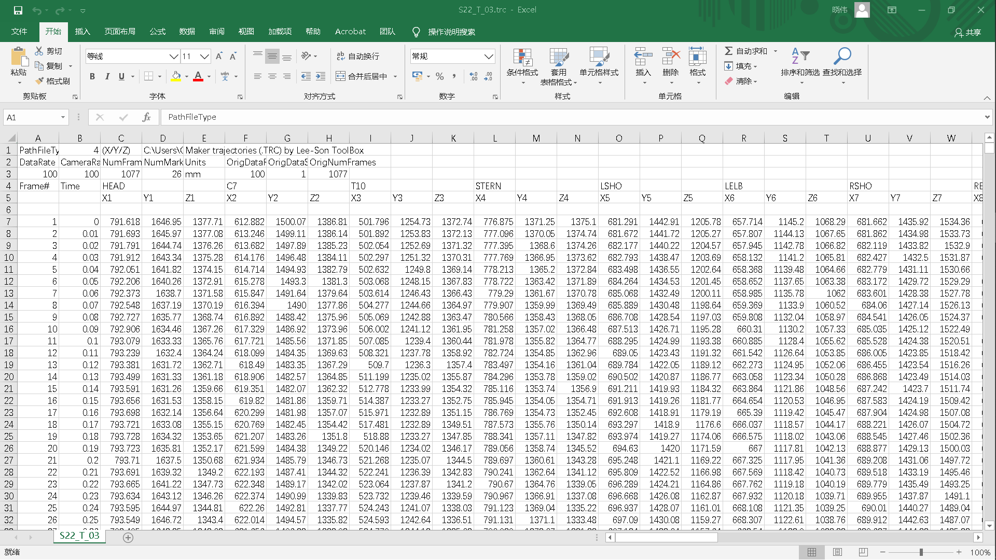
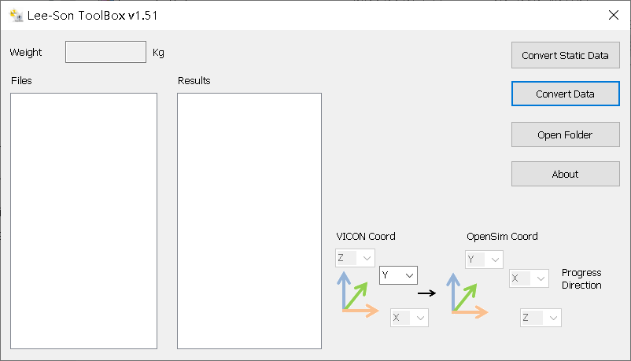
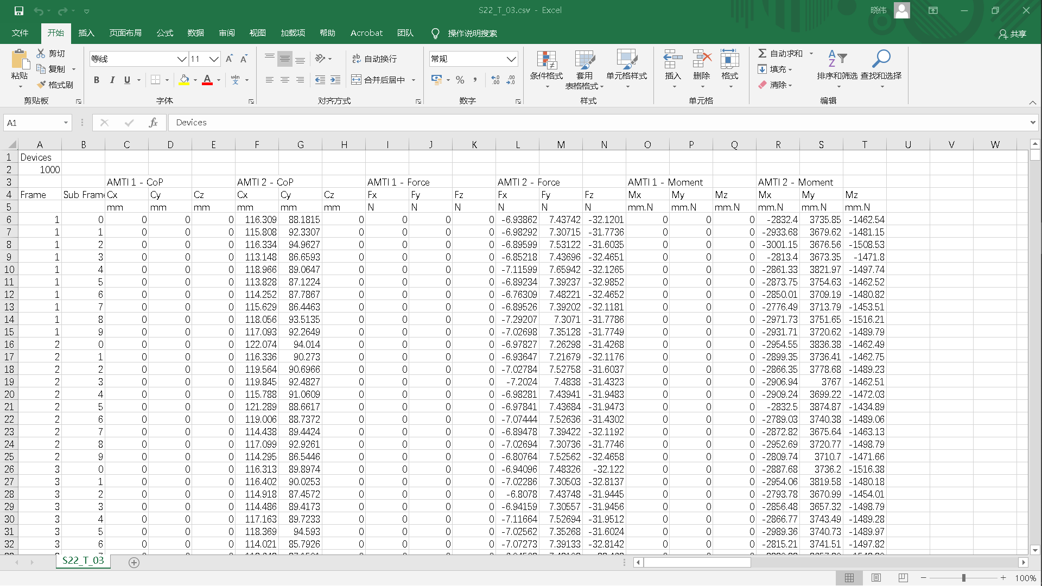
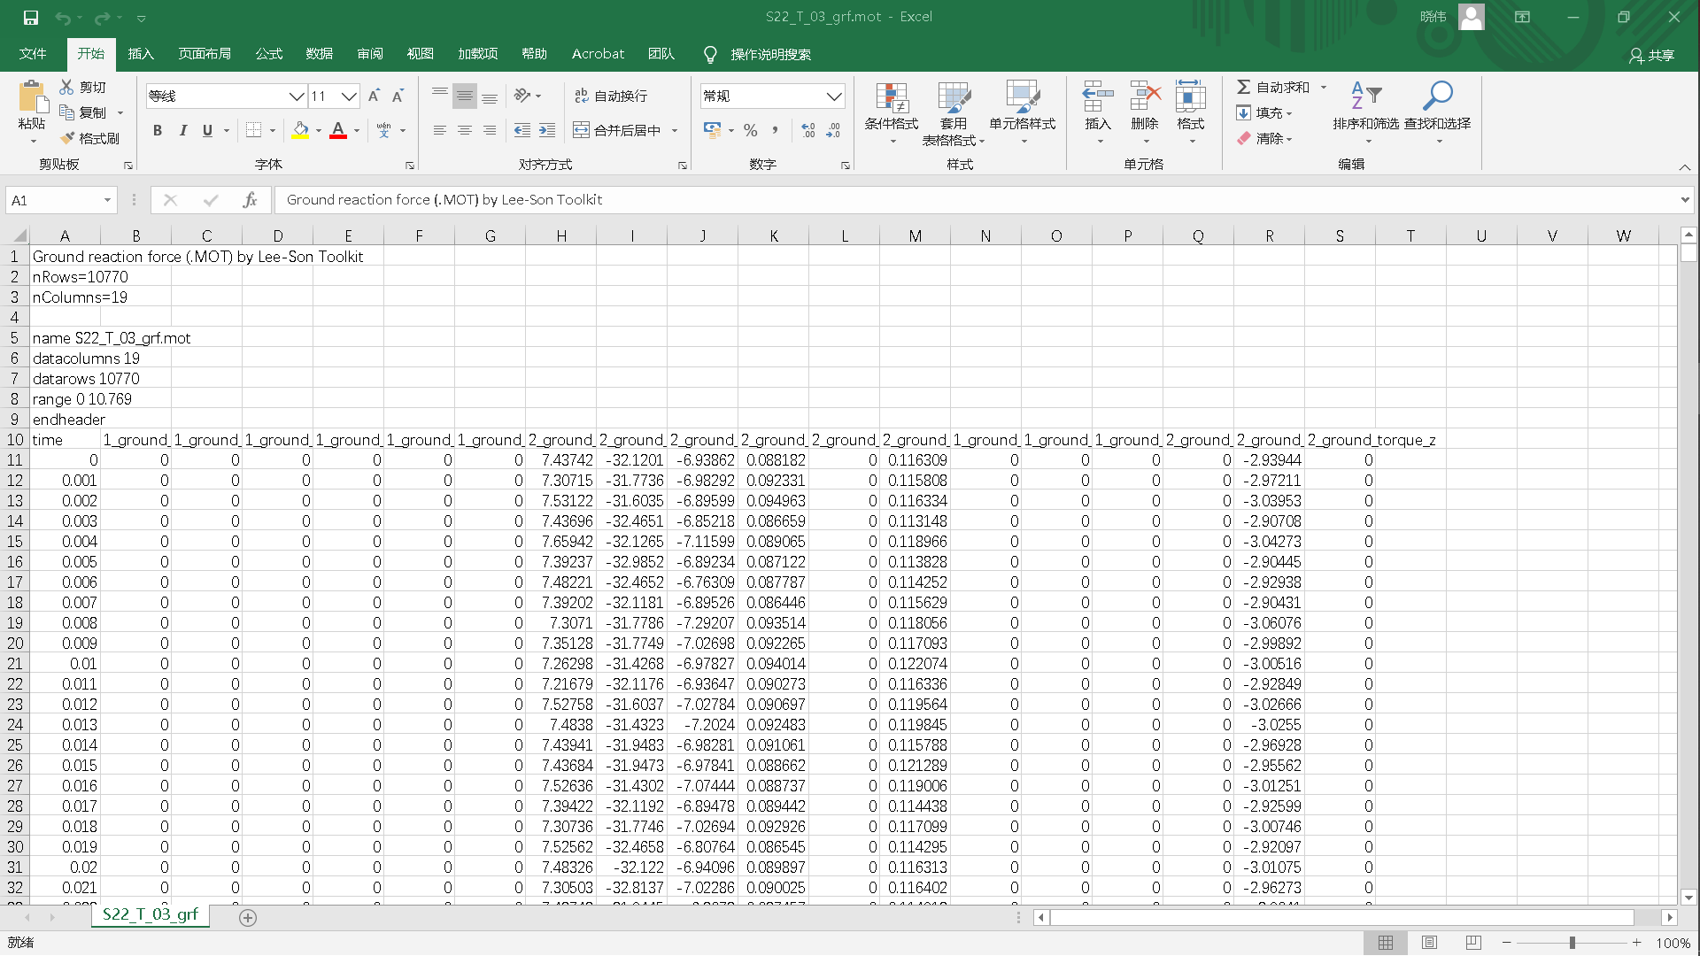
肌肉驱动仿真-数据处理
图4-2：Lee-Son’s Toolbox
图4-3：Marker轨迹数据（.trc）
图4-1：VICON生成的.csv文件
图4-4：地面反应力数据（.mot）

Slide 9
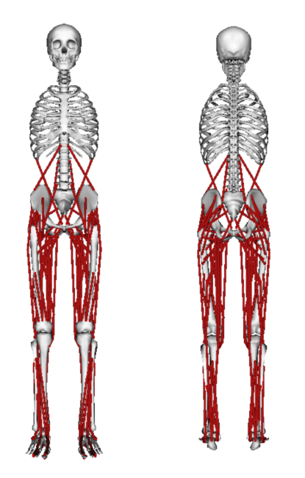
肌肉驱动仿真-模型选择
图5：Gait 2392肌肉骨骼生物力学模型

Slide 10
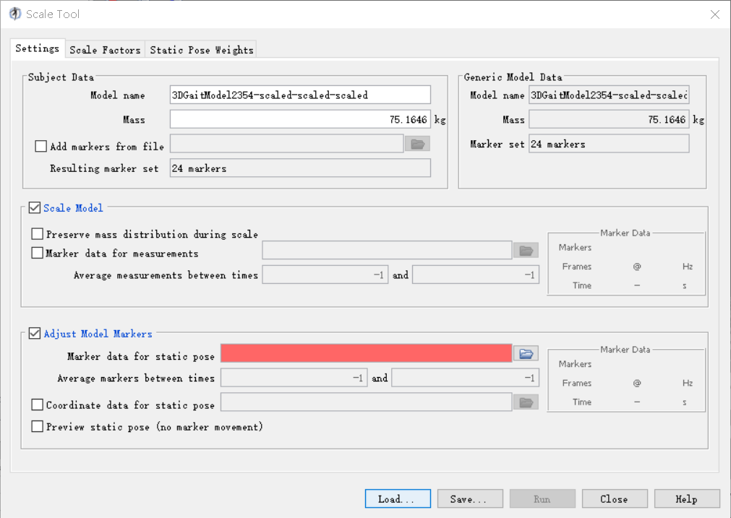
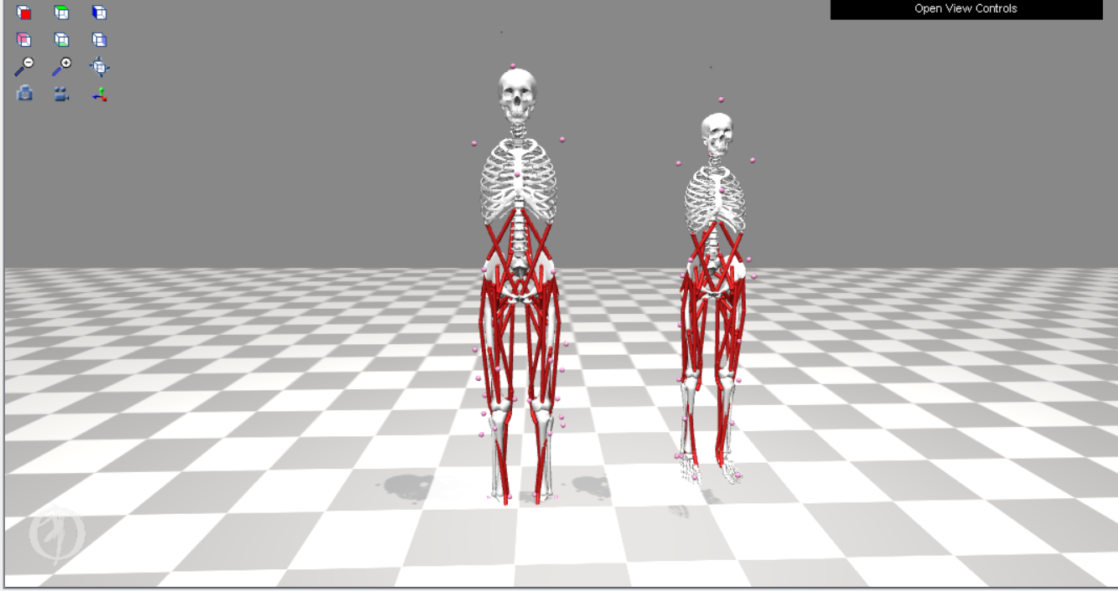
肌肉驱动仿真-模型缩放（Scaling）
计算缩放比例因子
根据缩放因子对几何模型进行缩放
对模型质量以及转动惯量进行缩放
图6-1：缩放算法工具包设置界面
对肌肉特性进行缩放
图6-2：缩放前后模型对比

Slide 11
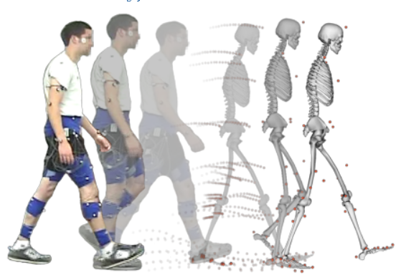
肌肉驱动仿真-逆运动学（Inverse Kinematics）
传统的逆运动学解决的问题为：在给定物体最终状态的条件下（如给定一个机械臂的最终位置），通过特定的代数方程解的该物体完成这个最终条件各自由度所需要达到的条件（如机械臂关节的角度）。
OpenSim中逆运动学解决的问题为：对实验中采集反光点轨迹数据的每一帧进行遍历，通过改变软件中肌肉骨骼生物力学模型各关节（自由度）的角度让其在每一帧中做出不同的“动作”以实现模型中贴附的反光点轨迹更好的拟合实验中各反光点的轨迹数据。
图7：逆运动学分析示意图

Slide 12
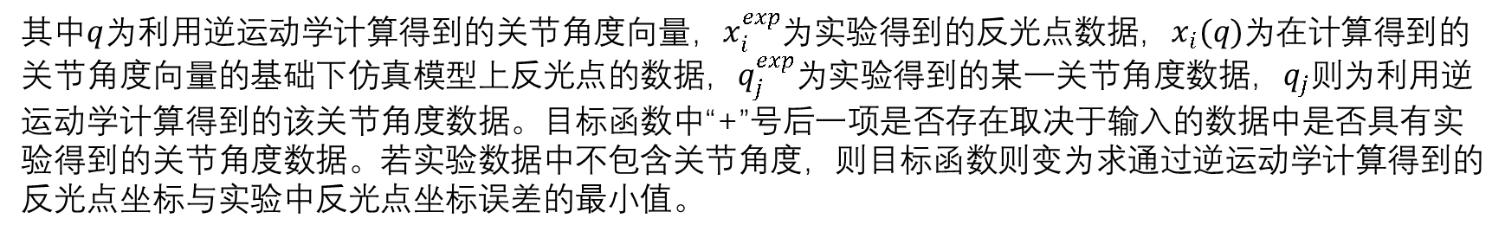
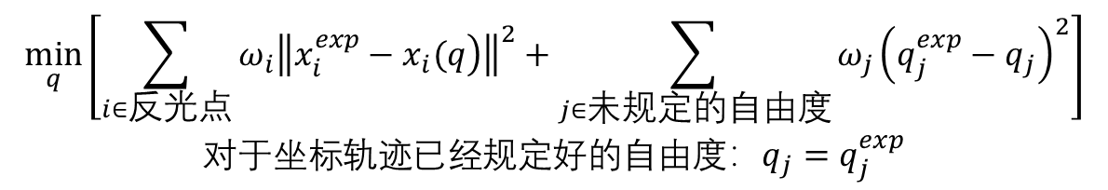
肌肉驱动仿真-逆运动学（Inverse Kinematics）
在逆运动学算法中有一项优化过程，旨在达到利用仿真软件达到对实验数据的最高程度拟合的目标。该优化过程利用加权最小二乘算法对拟合程度进行评定并在计算过程中寻找最优解。
$$\begin{matrix}\min_{q}\left[\sum_{i∈反光点}{ω_{i}{\left\|\left.x_{i}^{exp}−x_{i}(q\right)\right\|}^{2}+\sum_{j∈未规定的自由度}{ω_{j}{\left(q_{j}^{exp}−q_{j}\right)}^{2}}}\right] \\ 对于坐标轨迹已经规定好的自由度：q_{j}=q_{j}^{exp}\end{matrix}$$
式1：逆运动学分析中优化过程的目标函数
其中$q$为利用逆运动学计算得到的关节角度向量，$x_{i}^{exp}$为实验得到的反光点数据，$x_{i}(q)$为在计算得到的关节角度向量的基础下仿真模型上反光点的数据，$q_{j}^{exp}$为实验得到的某一关节角度数据，$q_{j}$则为利用逆运动学计算得到的该关节角度数据。目标函数中“+”号后一项是否存在取决于输入的数据中是否具有实验得到的关节角度数据。若实验数据中不包含关节角度，则目标函数则变为求通过逆运动学计算得到的反光点坐标与实验中反光点坐标误差的最小值。

Slide 13
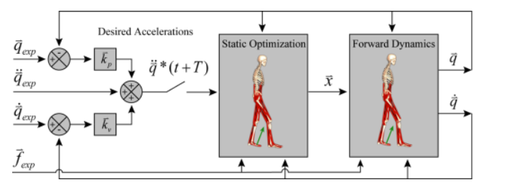
肌肉驱动仿真-肌肉控制计算（Computed Muscle Control）
OpenSim仿真软件中提供了肌肉控制计算（Computed Muscle Control, CMC）算法工具包，该算法的目的是计算人体肌肉骨骼生物力学模型在完成一个既定的运动任务时，该模型中各块肌肉（各种力/力矩生成器）激活量的数值。若在仿真模型中加入了测定新陈代谢率的探针，算法会在计算肌肉激活量的同时计算各块肌肉新城代谢的功率（单位为W）以及总体的新陈代谢率，从而得到人体在完成既定运动任务时所消耗的能量。
图8：肌肉控制计算算法示意图

Slide 14

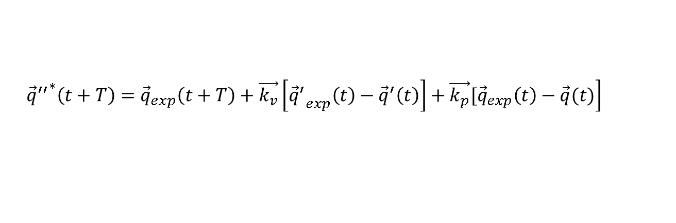
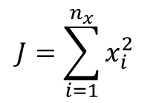
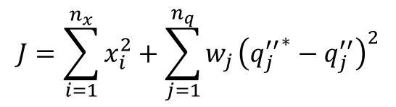
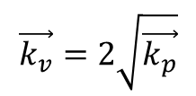
肌肉驱动仿真-肌肉控制计算（Computed Muscle Control）
利用比例微分控制器（PD Controller）计算出能让模型自由度的空间坐标$\vec{q}$拟合输入实验数据空间坐标${\vec{q}}_{exp}$所需的加速度${{\vec{q}}^{′′}}^{∗}$。
$$\left.{{\vec{q}}^{′′}}^{∗}\left(t+T\right)={\vec{q}}_{exp}\left(t+T\right)+\vec{k_{v}}\left[{{\vec{q}}^{′}}_{exp}\left(t\right)−{\vec{q}}^{′}\left(t\right)\right]+\vec{k_{p}}[{\vec{q}}_{exp}\left(t\right)−\vec{q}(t)\right]$$
$$\vec{k_{v}}=2\sqrt{\vec{k_{p}}}$$
在完成了所需加速度计算之后，需要对产生该加速度向量的各肌肉/力生成器的作用力及其控制信号（激活量）进行计算。
$$J=\sum_{i=1}^{n_{x}}{x_{i}^{2}}+\sum_{j=1}^{n_{q}}{w_{j}}{\left({q_{j}^{′′}}^{∗}−q_{j}^{′′}\right)}^{2}$$
$$J=\sum_{i=1}^{n_{x}}{x_{i}^{2}}$$
$$C_{j}={q_{j}^{′′}}^{∗}−q_{j}^{′′}$$

Slide 15
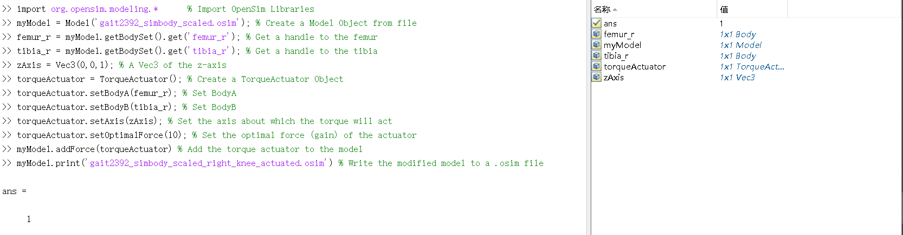
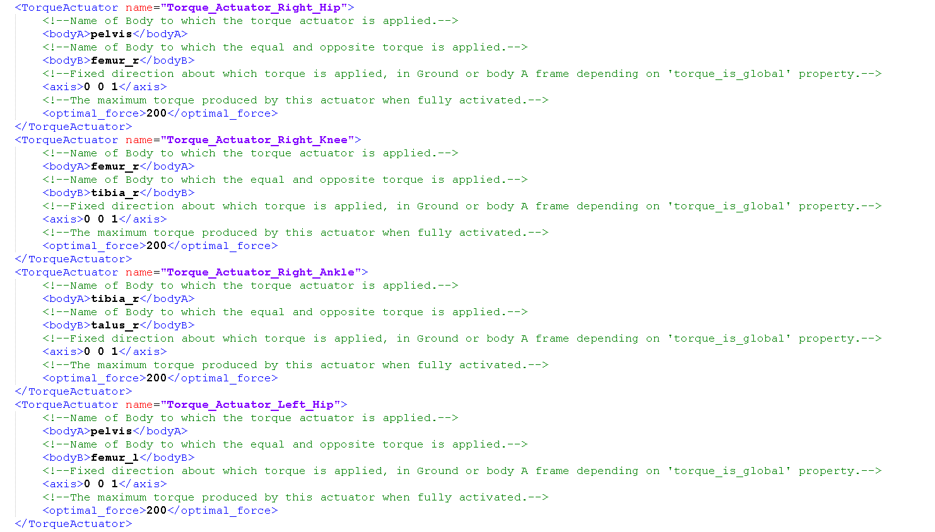
肌肉驱动仿真-添加辅助力矩产生器（Torque Actuator）
图9-1：利用MATLAB API为OpenSim模型添加力矩产生器（Torque Actuator）
图9-2：全关节辅助力矩添加（节选）

Slide 16
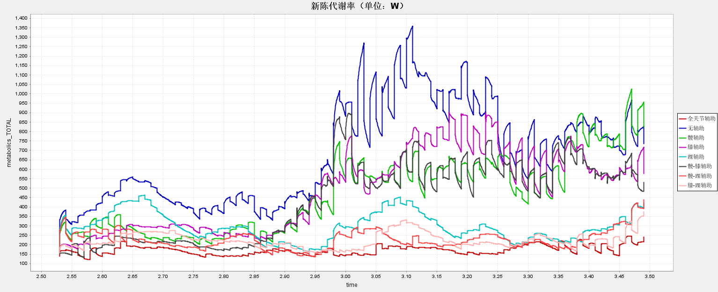
肌肉驱动仿真-新陈代谢率计算结果
图10：各辅助条件下新陈代谢率对比

Slide 17
肌肉驱动仿真-新陈代谢量结果
 | 无辅助 | 髋 | 膝 | 踝 | 髋膝 | 髋踝 | 膝踝 | 全辅助
新陈代谢量（J） | 650.9041 | 451.4789 | 467.6455 | 282.9702 | 418.4616 | 218.3638 | 214.1819 | 164.0807
与无辅助情况相比减小的百分比% | 0 | 30.6382 | 28.1545 | 56.5266 | 35.7215 | 66.4522 | 67.0947 | 74.7919

Slide 18
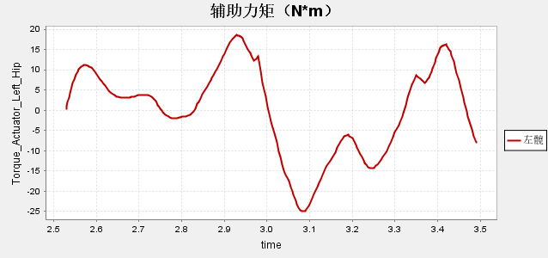
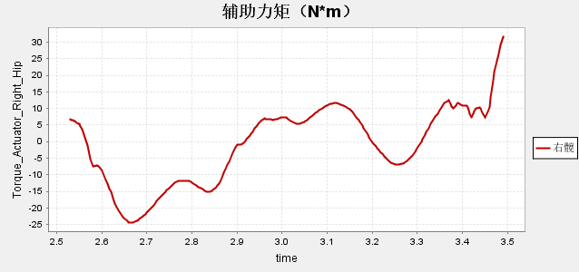
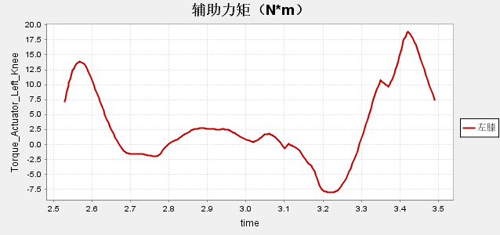
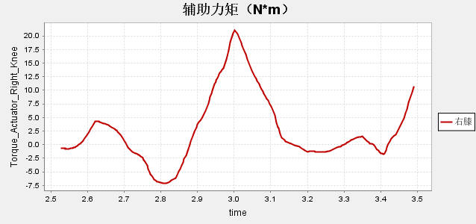
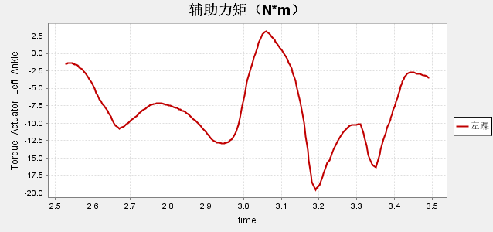
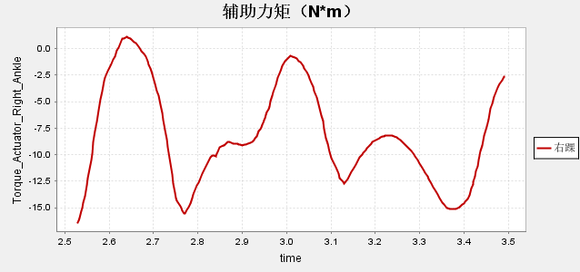
肌肉驱动仿真-辅助力矩（全辅助条件）
图11：全辅助条件下各辅助力矩曲线（左侧一列为左侧关节，从上到下为髋、膝、踝）

Slide 19
总结、未来工作展望
工作总结
局限性
未来工作展望

Slide 20
感谢聆听！

